Slide 1



ЭОР в организации исследовательской и проектной деятельности обучающихся
(в основной школе)
Автор: Шаповалов Михаил Иванович

Slide 2
Цели, задачи и результаты обучения
Цель модуля или программы – это широкая общая формулировка учебных намерений преподавателя. Она указывает, что именно преподаватель планирует охватить в блоке обучения. Обычно цели описываются с точки зрения преподавателя с тем, чтобы показать общее содержание и направленность модуля. Например, целью модуля может быть: "познакомить школьников с основными принципами атомной структуры".

Slide 3
Цели, задачи и результаты обучения
Задача модуля или программы – это, как правило, конкретная формулировка учебных намерений. Она относится к одной из конкретных областей, которую преподаватель намерен охватить в блоке обучения.
Например, одной из задач модуля может быть: "школьники будут понимать влияние поведения и образа жизни на локальную и глобальную окружающую среду".
Таким образом, цель модуля означает его общее учебное намерение, в то время как задача модуля дает более конкретную информацию о том, что планируется достичь преподаванием модуля.

Slide 4
Цели, задачи и результаты обучения
Термин "задача", как правило, усложняет ситуацию, поскольку задачи могут описываться в терминах учебных намерений преподавателя или в терминах ожидаемого результата обучения.
Результаты обучения – это точное и ясное описание того, что должен знать, понимать и быть в состоянии делать учащийся в результате обучения.
Одно из преимуществ результатов обучения в том, что они представляют собой четкие формулировки того, что должен достигнуть учащийся, и как он будет демонстрировать это достижение. В связи с результатами обучения используется термин "компетенция".

Slide 5
Таксономия Блума
Задача описания результатов обучения существенно упростилась благодаря работам Бенджамина Блума.
Блум предложил использовать термин «уровни мыслительного поведения» - от простого воспроизведения фактов на низшем уровне до процесса анализа и оценки на высшем.
Таксономия описывает, как, опираясь на предшествующее обучение, мы развиваем более сложные уровни понимания.

Slide 6
Таксономия Блума
6. Оценка
5. Синтез
4. Анализ
3. Применение
2. Понимание
1. Знание

Slide 7
Таксономия Блума
Таксономия Блума – это не просто схема классификации.
Это попытка организовать различные мыслительные процессы как иерархию. В этой иерархии, каждый уровень зависит от способности учащегося работать на этом уровне или уровнях, ниже его.
Например, чтобы учащийся мог применить знания (уровень 3), он должен иметь необходимую информацию (уровень 1) и обладать ее пониманием (уровень 2).

Slide 8
Таксономия Блума
Таксономия Блума часто используется для описания результатов обучения, поскольку она обеспечивает готовую структуру и список глаголов.
Можно утверждать, что использование правильных глаголов - это ключ к успешному описанию результатов обучения.

Slide 9
Знание
способность воспроизвести или запомнить факты, не обязательно понимая их.
Некоторые активные глаголы, используемые для оценки знания.
Систематизировать, собирать, определить, описать, воспроизвести, перечислить, проанализировать, установить, категоризировать, запоминать, назвать, упорядочить, обрисовать, представить, ссылаться, вспомнить, распознавать, фиксировать, рассказать, соотнести, повторить, воспроизвести, показать, сформулировать, сообщить

Slide 10
Знание
Примерами результатов обучения, демонстрирующих наличие знания, являются:
• Вспомнить термины: гомозиготный, гетерозиготный, фенотип, генотип, гомологические хромосомные пары и т.д.
• Определить и рассмотреть этические последствия научных исследований.
• Описать, как и почему изменяются законы, и каковы последствия этих изменений для общества.
Отметьте, что каждый результат обучения начинается с глагола действия.

Slide 11
Понимание
- способность понимать и интерпретировать освоенную информацию.
Связать, изменить, уточнить, классифицировать, построить, сопоставить, преобразовать, описать, провести различия, распознавать, обсудить, оценить, объяснить, выразить, подвести итог, обобщить, выявить, проиллюстрировать, указать, сделать вывод, интерпретировать, систематизировать, изложить своими словами, прогнозировать, распознать, описать, переформулировать, выбирать, решать

Slide 12
Понимание
Примерами результатов обучения, демонстрирующих наличие понимания, являются:
• Провести различие между гражданским и уголовным правом
• Спрогнозировать генотип клеток, которые проходят мейоз и митоз.
• Объяснить социальные, экономические и политические последствия Второй мировой войны
• Классифицировать реакции на экзотермические и эндотермические.
• Определить силы, препятствующие развитию системы образования

Slide 13
Применение
- способность использовать изученный материал в новых ситуациях, например, применять идеи и концепции к решению проблем.
Применить, оценить, рассчитать, изменить, выбрать, завершить, вычислить, построить, продемонстрировать, разработать, раскрыть, употребить, исследовать, проводить эксперимент, искать, проиллюстрировать, интерпретировать, модифицировать, организовать, применить на практике, предсказать, подготовить, создавать, соотнести, планировать, выбрать, показать, описать в общих чертах, решить, передать, использовать

Slide 14
Применение
Примерами результатов обучения, демонстрирующих наличие применения, являются:
• Построить хронологию важнейших событий в истории России в 19 веке.
• Сопоставить изменение энергии при разрыве и формировании связи в молекуле.
• Изменить руководящие принципы деятельности в фирме с целью обеспечения более жесткого контроля качества производства.
• Показать, как изменения уголовного законодательства повлияло на количество заключенных в России в 20 веке.

Slide 15
Анализ
- способность разбивать информацию на составляющие, например, искать взаимосвязи и идеи (понимание организационной структуры).
Анализировать, оценивать, систематизировать, разбить, рассчитать, категоризировать, классифицировать, сравнивать, связывать, противопоставлять, критиковать, обсуждать, вывести, провести различие, выделить, подразделить, исследовать, провести эксперимент, определить, проиллюстрировать, делать вывод, проверять, собирать сведения, упорядочить, изобразить схематически, отметить, рассмотреть, соотнести, подразделить, проверить.

Slide 16
Анализ
• Проанализировать, почему общество считает определенные действия противозаконными.
• Сравнить и противопоставить различные модели электронного бизнеса.
• Обсудить экономические и экологические последствия процессов преобразования энергии.
• Сравнить практику работы в классе начинающего преподавателя с практикой работы преподавателя с 20-летним стажем.
• Вычислить уклон по картам в метрах, километрах, процентах и показатель уклона.

Slide 17
Синтез
- способность соединять части в целое.
Аргументировать, систематизировать, собирать, классифицировать, компоновать, компилировать, составлять, строить, создавать, проектировать, развивать, разрабатывать, устанавливать, объяснять, формулировать, обобщать, порождать, интегрировать, изобретать, делать, управлять, изменять, организовывать, производить, планировать, подготавливать, предлагать, переделывать, реконструировать, соотнести, реорганизовать, пересмотреть, переписать, наладить, обобщить

Slide 18
Оценка
- оценивание на основе критериев
Докажите, выберите, сравните, сделайте вывод, убедите, решите, обоснуйте, объясните, измерьте, предскажите, проранжируйте, порекомендуйте, выделите, суммируйте, поддержите, проверьте, оцените

Slide 19
Основная цель исследования PISA
Ключевой вопрос исследования
Обладают ли учащиеся 15-летнего возраста, получившие общее обязательное образование, знаниями и умениями, необходимыми им для полноценного функционирования в обществе?
Исследование направлено не на определение уровня освоения школьных программ, а на способность учащихся применять полученные в школе знания и умения в жизненных ситуациях.

Slide 20
Бертран Рассел
Многие люди скорее умрут, чем начнут думать.
И умирают, так и не начав.

Slide 21
Основные принципы
Образование, рассчитанное на перспективу, должно строиться на основе двух принципов:
умения быстро ориентироваться в стремительно растущем потоке информации и находить нужное;
умения осмыслить и применить полученную информацию.

Slide 22
Что формирует мышление
Психологи просили покупательниц в магазине выбрать одну из четырех пар колготок.
Колготки, висевшие слева, предпочли 12 % женщин; те, что были правей, — 17 %; те, что были еще правей, — 31 %; а крайние справа — 40 %.
Эти данные показывают, что у покупательниц имелись свои предпочтения.
Что самое интересное - все колготки были абсолютно одинаковыми.
Выбор покупательниц определяло только место расположения товара, однако никто из них не отдавал себе в этом отчета.
Люди не подозревают о многом из того, что формирует их мышление.

Slide 23
Технология ТРКМЧП
Технология «Развитие критического мышления через чтение и письмо» (ТРКМЧП) была разработана учеными и преподавателями Хобарт&Вильям Смит Колледж и Университета штата Северная Айова (США).
В России появилась в 1997 году. Ее используют педагоги в Москве, Санкт-Петербурге, Самаре, Нижнем Новгороде, Новосибирске и других городах.
http://o-ch.ru/reviews/critiacal/

Slide 24
Основные этапы проекта
выбор темы исследования;
формулировка проблемы исследования;
определение целей и задач;
формулировка гипотезы исследования;
написание научного текста;
понимание основных правил презентации результатов научного исследования.

Slide 25
Темы для школьных проектов
Жизнь и творчество М.И. Цветаевой
Литературная карта России
Жилища народов мира
Музыка и география
Занимательная физика
Знаменитые напитки – «плюсы» и «минусы»
Что скрывается за буквой «Е»
История партизанского движения в России
Россияне – это кто?
Как устроен Интернет?
Влияние СМИ на формирование нравственности
«Твори добро»
Туризм – путешествие, отдых, познание
Городской транспорт
Корни добра и зла

Slide 26
Пример: пособие по проектной деятельности для школьников
Поисковый этап. На данном этапе необходимо:
1. Найти информацию по теме.
2. Отобрать необходимые источники информации: словари, энциклопедии, справочники, Интернет – ресурсы.
3. Сопоставить и отобрать информацию, полученную из разных источников, структурировать ее и выделить главное.
4. Сформулировать ключевые слова.

Slide 27
В чем ошибка
Здесь все поставлено с ног на голову. Для поиска информации уже должны быть правильно сформулированы ключевые слова (и именно эти слова должны входить в название работы). Только правильный выбор ключевых слов позволяет гарантировать выдачу релевантной информации в интернете.
Именно правильный выбор ключевых слов обеспечит правильный выбор основных источников информации (и, соответственно, даст возможность найти информацию по теме).

Slide 28
Таксономия Блума
Критический анализ информации из разных источников в соответствии с таксономией учебных целей Блума относится к высшему – шестому уровню, тогда как понимание – ко второму.
Нам представляется, что наивно требовать от школьников такого умения на этапе, когда только формируются их исследовательские навыки.

Slide 29
Пример: рекомендации для проведения учебного научного исследования
I этап: выбор темы проекта
II этап: сбор информации
III этап: обдумывание плана работы над проектом
IV этап: реализация проекта
Несомненно, план работы – это то, с чего начинается любая деятельность.

Slide 30
Часто встречающиеся ошибки на этапе формулировки задачи
задача как действие (например, проведение опроса);
определение в качестве задачи разработки методики;
задача не соответствует заявленной цели;
задача не сужена или излишне детализирована;
не указаны конкретно ожидаемые результаты.

Slide 31
Пример: название доклада «Игры в зеркале литературы разных эпох»
Образ зеркала в произведениях детской литературы
Образ зеркала в произведениях художественной литературы
Человек в зеркале искусств
Исследовательская работа по литературе и психологии
Игра в искусстве и литературе
Женщины и зеркала в изобразительном искусстве

Slide 32
Запрос: Игры литература разных эпох
Детская игра как отражение истории и быта
Игры в светских гостиных Петербурга в 19 веке
Литературно-историческая игра
Психолого-педагогические основы исторических игр
Учебник по истории в играх
Периодизация мировой литературы

Slide 33
Запрос: Игры в художественных произведениях
Игра в искусстве и литературе
Курсовая работа «Тема игры в русской литературе»
Языковая игра в художественных текстах XIX века
Языковая игра в художественной литературе
Олимпийские игры в художественной литературе
Психология азарта. Тема игры в русской литературе XIX века

Slide 34
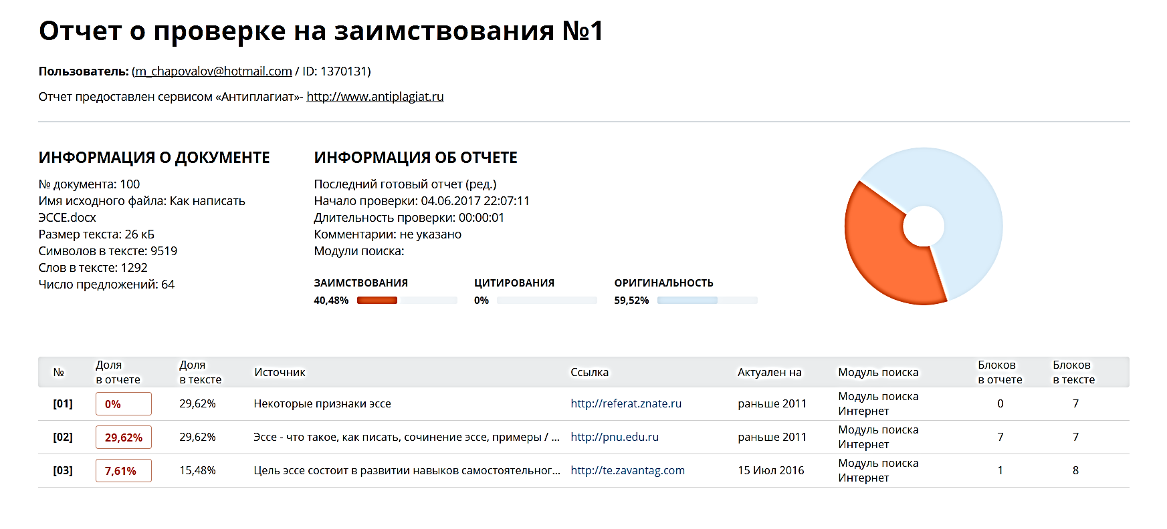
antiplagiat.ru

Slide 35
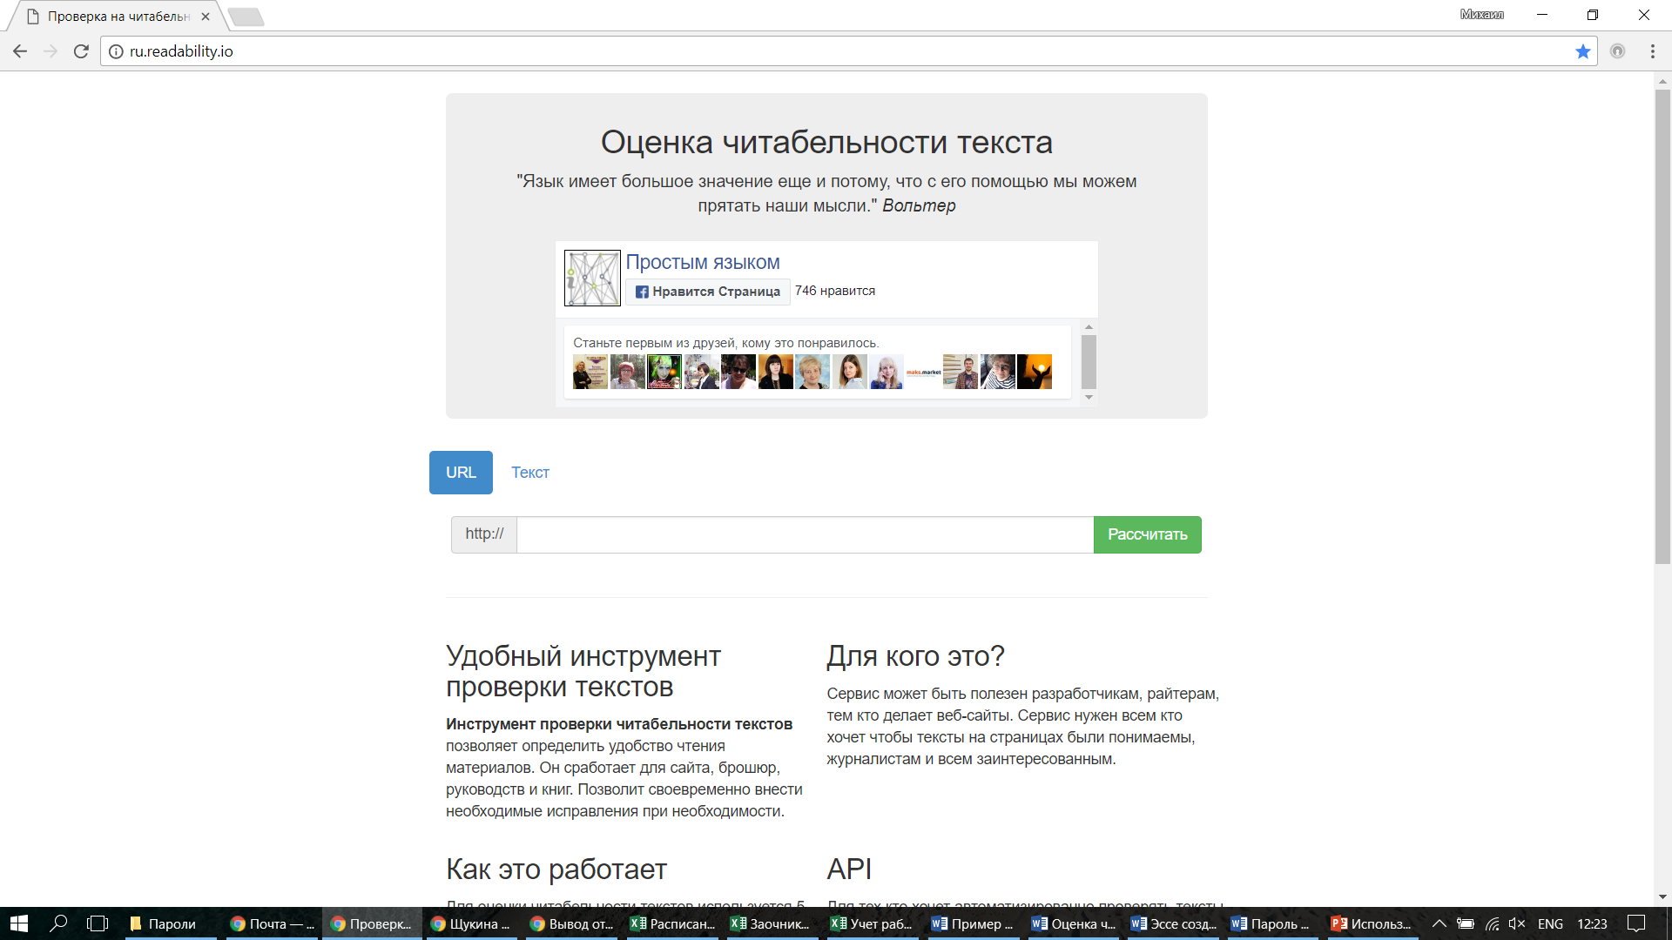
http://ru.readability.io

Slide 36
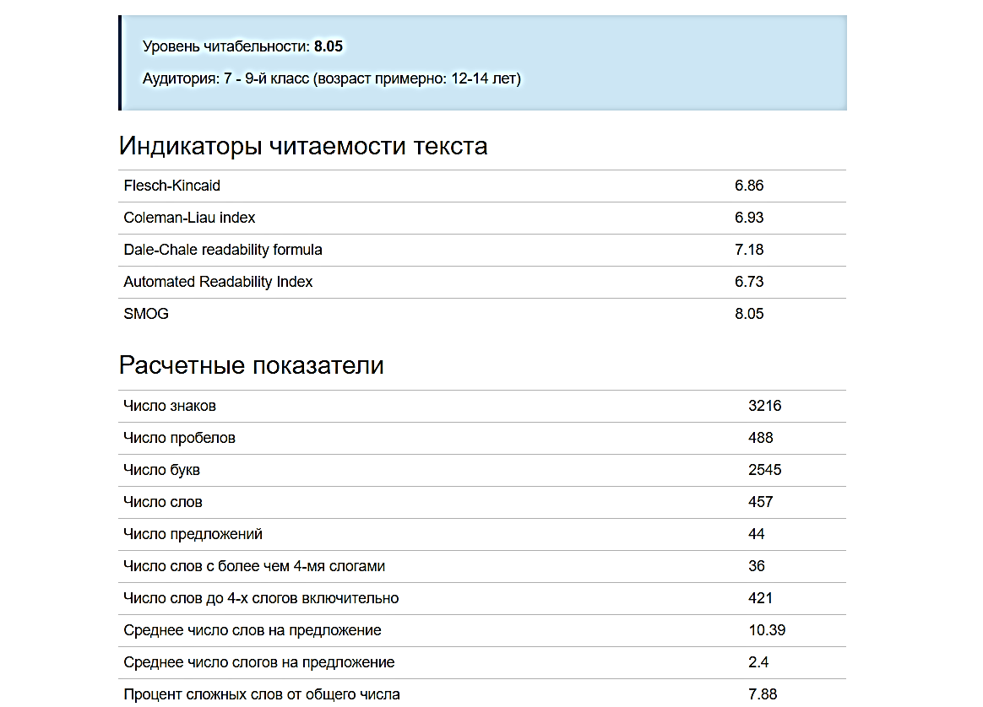
Эссе на тему "Человек и природа"

Slide 37
Гипотеза исследования
Весьма часто школьники (да и научные руководители) забывают, что перед началом работы уже должна быть сформулирована гипотеза, доказательству которой и посвящена работа. Искать надо в первую очередь не просто литературу, а именно ту, которая подтверждает гипотезу исследования.

Slide 38
Распространенные ошибки
Достаточно часто исследовательские проекты школьников носят описательный характер. Дается, фактически, некий обзор по теме.
Следует ли категорически отвергать такие работы?
На наш взгляд, они имеют право на существование, но при одном условии: в процессе выполнения работы школьник освоил методику правильного поиска информации в интернете.
По сути, это первый этап любого исследовательского проекта.
Достаточно часто учитель уделяет мало внимания методике поиска, акцентируя внимание только на результатах. Однако, именно методика, в значительной степени, и определяет результат.
Эдуард Бернштейн: «Движение — всё, цель — ничто».

Slide 39
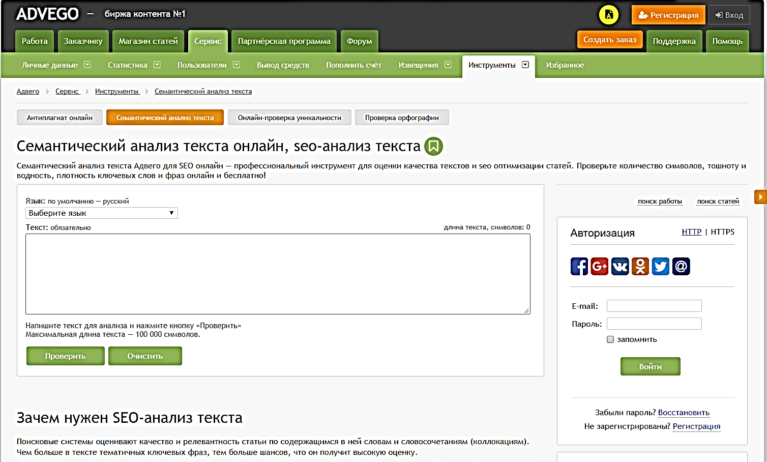
Семантический анализ текста https://advego.com/text/seo/

Slide 40
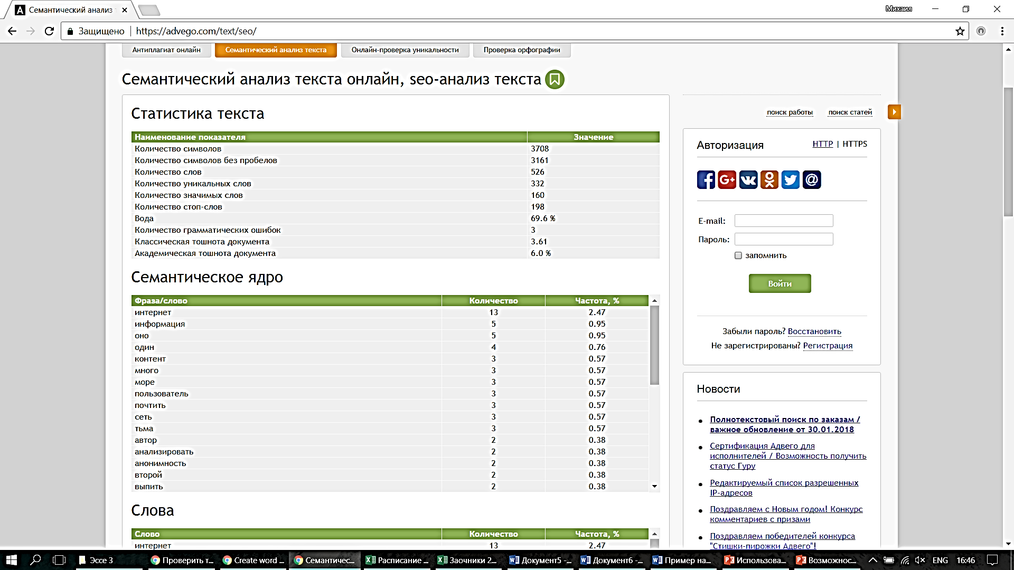
Advego.com

Slide 41
Advego.com

Slide 42
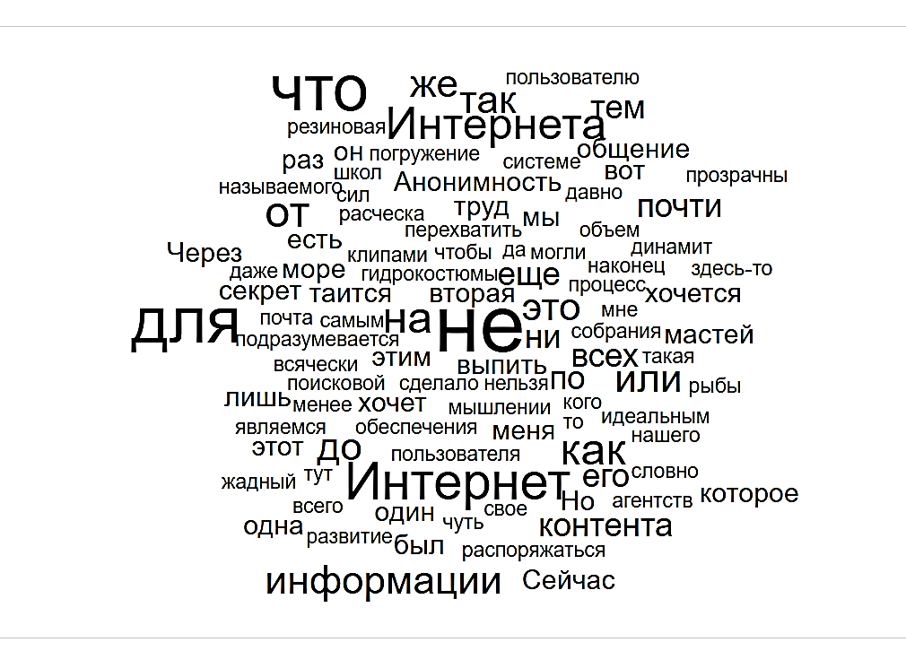
Интернет – добро или зло?

